Slide 1
Orderflow Engine
Motor de precios y confirmación idempotente de pedidos para un marketplace B2B de bebidas en varios países · Jesús Ariel González Bonilla · 2026-10-17

Slide 2
El problema
Los tenderos compran a distribuidores de bebidas en una plataforma B2B multi-tenant, en varios países y marcas
Un pedido pasa por catálogo → carrito → checkout (cotización) → confirmación → historial
Descuentos por escala, combos, obsequios, impuestos y cupo de crédito pueden actuar sobre el mismo pedido
En tres releases, un pedido se confirmó y se devolvió su número, pero después no aparecía en el historial
En algunos casos ni siquiera había quedado registrado
El reto: hacer eso imposible, y que el total cotizado sea igual al total confirmado
Orderflow Engine
2
Notes:
El enunciado describe un marketplace B2B donde los tenderos piden bebidas a los distribuidores, en varios países y marcas sobre una misma plataforma. Su punto más delicado es un incidente que se repitió en tres releases: el tendero recibía un número de pedido y luego el pedido no estaba en su historial. Todo lo que sigue está diseñado para que eso no vuelva a pasar.

Slide 3
Qué se entregó
A1: un motor de precios detrás de POST /api/v1/quotes, con el desglose por línea y los totales
A2: un POST /api/v1/orders idempotente, el detalle del pedido y el historial de pedidos
A3: un ADR de una página, en inglés y español, en Markdown, Word y PDF
El front opcional, extendido a todo el flujo: carrito, cotización, confirmación, pedido y Mis pedidos
El stack completo con Docker Compose, y un comando que corre todas las pruebas del espacio de trabajo
Especificación, contrato de la API, modelo de datos, nueve diagramas y estos documentos de entrega
Orderflow Engine
3
Notes:
Las tres partes del enunciado viven en el repositorio de la API: el motor, la confirmación y el ADR. Alrededor están el cliente web, que el dueño del producto amplió de una pantalla de resumen al flujo completo, la infraestructura que corre todo junto y la documentación. Nada de A1, A2 ni A3 depende del cliente web.

Slide 4
Seis repositorios
orderflow-engine-api: el entregable, con el código, las pruebas, el README y el ADR
orderflow-engine-web: el cliente Angular, servido por nginx
orderflow-engine-infra: el compose del stack completo, test-all y la suite de extremo a extremo
orderflow-engine-docs: especificación, contrato, modelo de datos, arquitectura, diagramas y handoff
orderflow-engine-tools: generadores y verificaciones de los documentos y los repositorios
orderflow-engine-app: reservado para una futura app móvil, sin construir
Orderflow Engine
4
Notes:
Cada componente vive en su propio repositorio, así que el servicio, el cliente, la infraestructura y los documentos evolucionan y se publican por separado. El repositorio de la API se sostiene solo como el entregable que pide el enunciado. El repositorio de infraestructura es el único que referencia a sus hermanos, porque los orquesta.

Slide 5
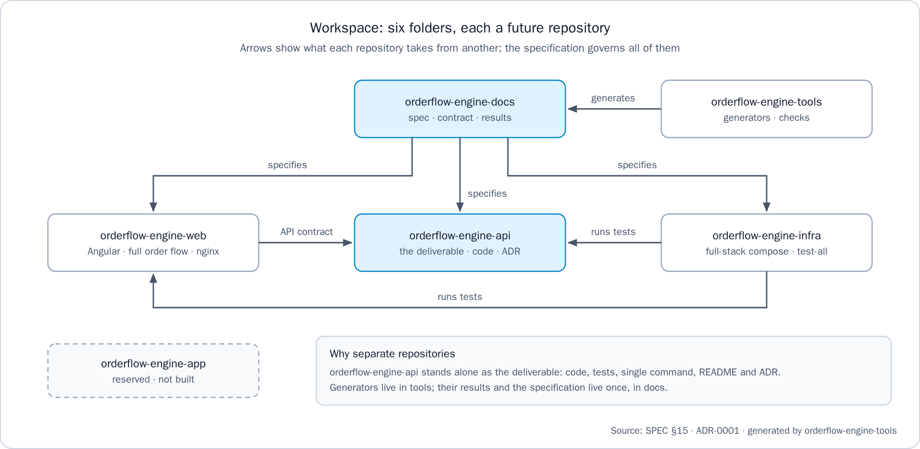
Los seis repositorios de un vistazo
Los seis repositorios del espacio de trabajo y lo que cada uno toma de otro
Orderflow Engine
5
Notes:
Las flechas muestran lo que cada repositorio toma de otro: la especificación de orderflow-engine-docs gobierna a todos, los generadores de orderflow-engine-tools producen lo que publica la documentación, el cliente web sigue el contrato de la API, y orderflow-engine-infra ejecuta las pruebas de ambos.

Slide 6
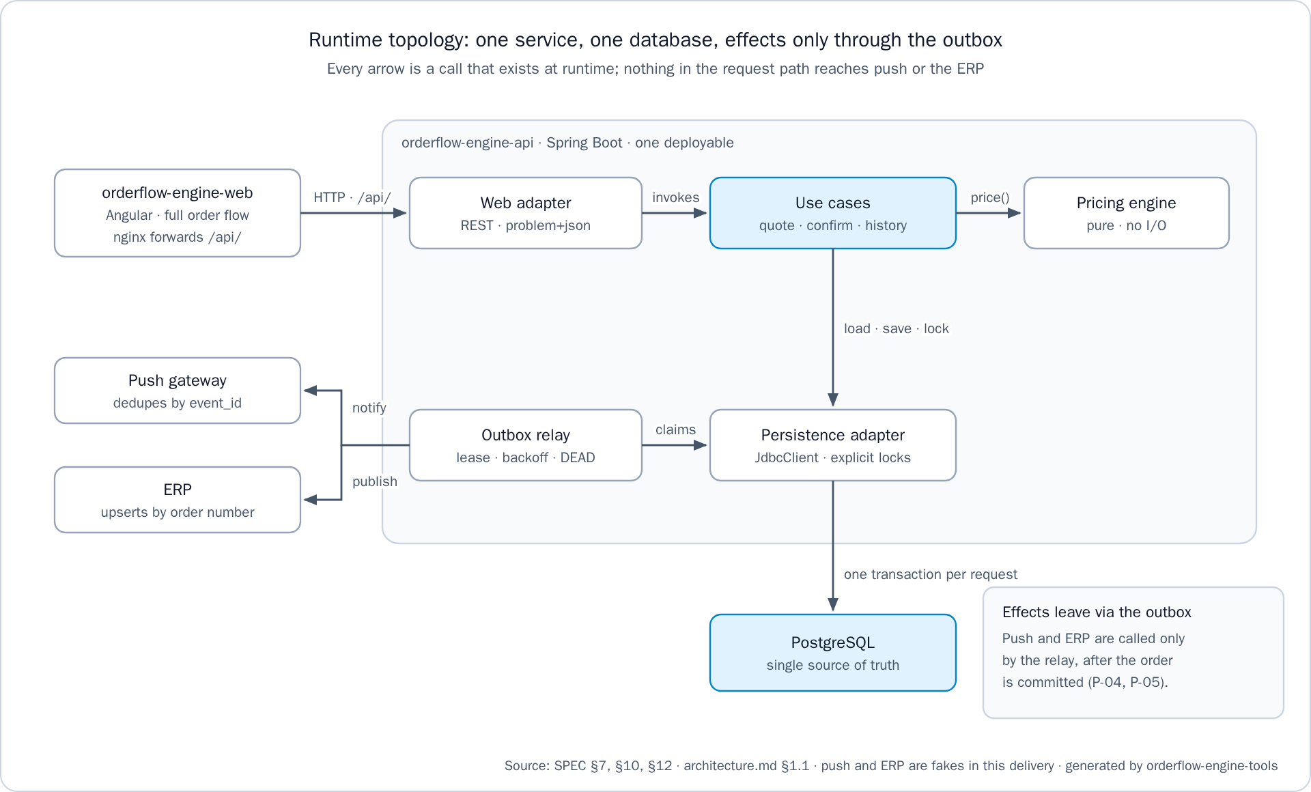
Topología en ejecución
Un solo origen: nginx sirve el cliente Angular y reenvía /api/ a la API, sin CORS
Un servicio Spring Boot 4.1.1 sobre Java 21: adaptador web, casos de uso, motor puro, persistencia
PostgreSQL 17 es la única fuente de verdad: SQL explícito y bloqueos de fila
El push y el ERP solo los llama el relay del outbox, después del commit del pedido
En esta entrega, el push y el ERP son fakes detrás de puertos que deduplican por event_id
Topología en ejecución: un servicio, una base de datos, efectos solo por el outbox
Orderflow Engine
6
Notes:
En ejecución hay un servicio y una base de datos. El navegador solo llama a su propio origen, y nginx reenvía las rutas de la API. Nada en el camino de la petición llama al push ni al ERP: esos efectos salen por el relay del outbox una vez confirmado el pedido.

Slide 7
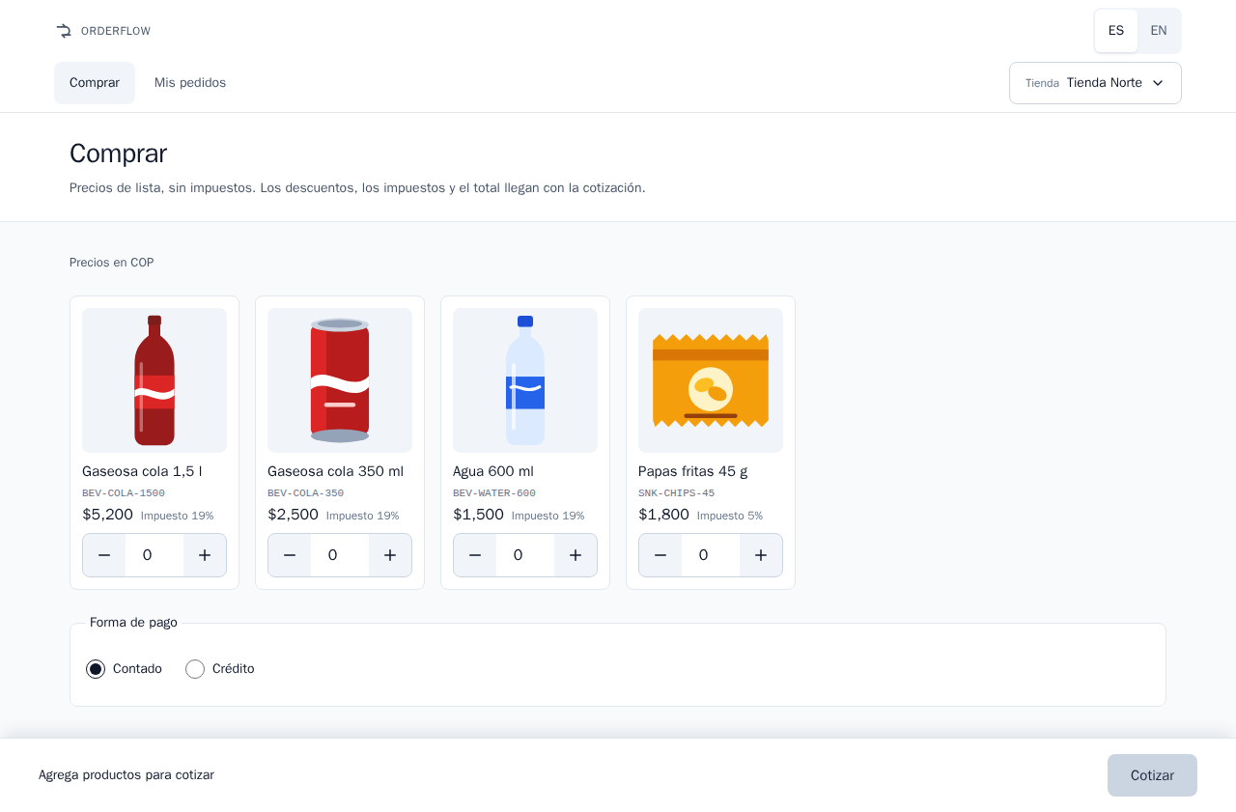
Paso 1: elegir la tienda y armar el carrito
El selector de tienda lista ocho tiendas sembradas, dos por país, agrupadas por tenant
El carrito lee los productos del tenant desde la API en cada visita (GET /api/v1/products)
Cada producto muestra su imagen, nombre, SKU, precio de lista sin impuestos y tasa de impuesto
"Precios en COP" nombra la moneda, porque COP y USD comparten el símbolo $
Se elige contado o crédito y se toca "Cotizar"
El carrito solo muestra unidades: ni subtotal ni total hasta la cotización
El carrito: el catálogo del tenant con precios de lista sin impuestos
Orderflow Engine
7
Notes:
El selector de tienda reemplaza al inicio de sesión, que está fuera de alcance: envía un tenant y un cliente sembrados en las cabeceras. El carrito lista exactamente lo que la API puede cotizar y nunca calcula dinero, así que el total llega con la cotización. El navegador guarda un carrito por tienda.

Slide 8
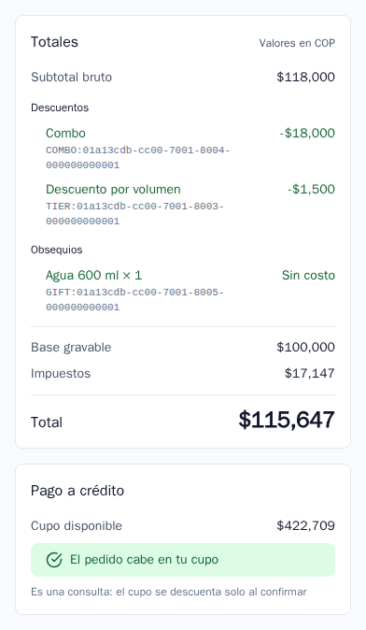
Paso 2: cotizar
POST /api/v1/quotes calcula el precio del carrito una sola vez y sella la cotización
El resumen muestra cada línea, los totales del pedido y hasta cuándo se garantiza el precio
El precio se garantiza por 15 minutos, un tiempo de vida definido por país
A crédito, muestra el cupo disponible y si el pedido cabe; todavía no se reserva nada
Si no cabe, "Confirmar pedido" queda deshabilitado y "Pagar de contado" vuelve a cotizar de contado
El resumen del pedido: líneas, totales y hasta cuándo se garantiza el precio
Orderflow Engine
8
Notes:
Esta es la pantalla que el enunciado ofrecía como front opcional. Lee la cotización desde la API en cada visita y muestra cada monto tal como lo envió la API. La verificación de cupo aquí es informativa: el cupo solo se consume al confirmar.

Slide 9
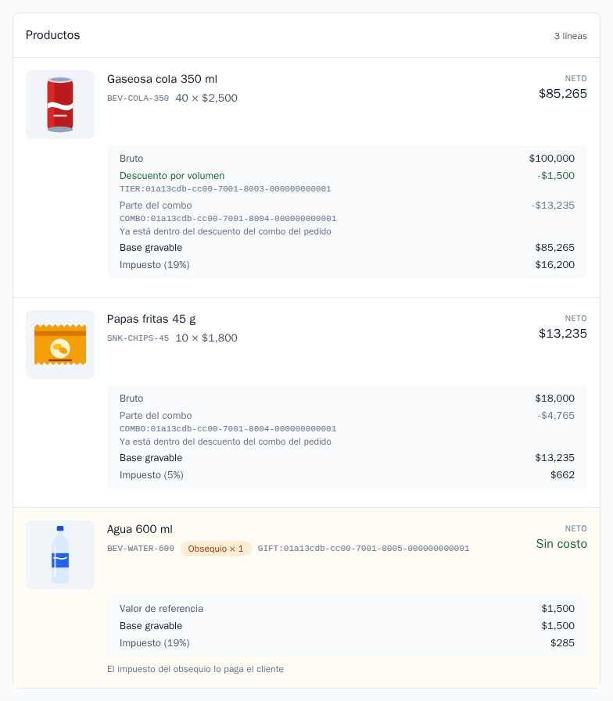
Paso 3: leer las palancas en la cotización
Cada descuento muestra su origen: "Descuento por volumen" para una escala, o "Combo"
Un combo es una sola entrada de descuento, y sus productos nunca muestran un descuento suelto
Una línea dentro de un combo muestra su "Parte del combo", que solo sirve para derivar su base gravable
Un obsequio es una línea aparte con su cantidad, sin costo, con su valor de referencia
La base gravable, los impuestos y el total cierran el desglose
El desglose de la cotización con las palancas aplicadas
Orderflow Engine
9
Notes:
Este es el desglose que pide el enunciado: por línea y en totales, el subtotal bruto, los descuentos con su origen, los obsequios con su cantidad, la base gravable, los impuestos y el total. El combo aparece una sola vez, como exige el enunciado, y su parte en cada línea solo explica el impuesto de esa línea. Donde el país grava los obsequios, la pantalla aclara que el impuesto del obsequio lo paga el cliente.

Slide 10
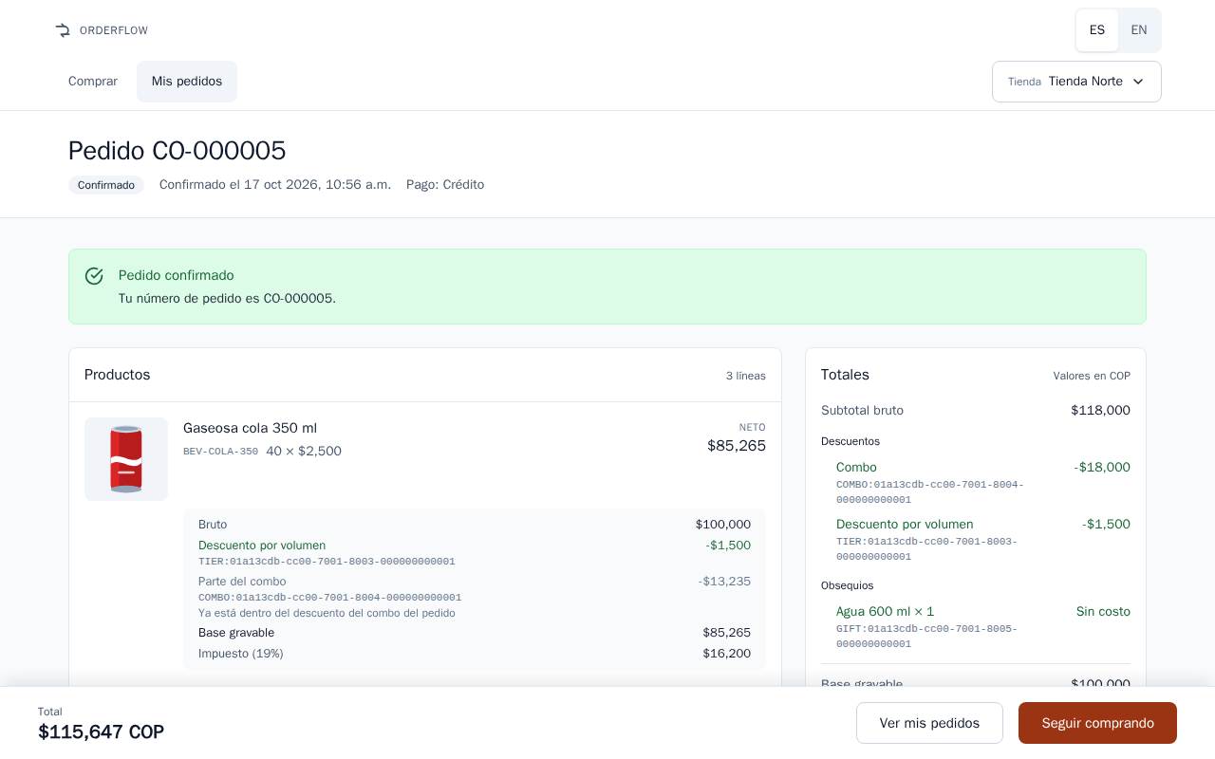
Paso 4: confirmar el pedido
"Confirmar pedido" crea una clave de idempotencia para la cotización y la guarda en el navegador
El botón queda deshabilitado mientras la petición está en curso, así que un doble tap envía una sola petición
Un reintento tras no recibir respuesta, un 5xx o una recarga envía la misma clave
Un 201 abre el pedido con su número y el aviso "Pedido confirmado"
Un 201 repetido dice "Este pedido ya estaba registrado": ni un segundo pedido ni más cupo usado
El pedido justo después de confirmarlo, con su número
Orderflow Engine
10
Notes:
La idempotencia del lado del cliente refleja la del servidor: una clave por cotización, creada en el primer tap y reutilizada en cada reintento. Si la red falla después del commit del pedido, el reintento recibe el mismo pedido en lugar de un duplicado. El carrito de la tienda se vacía después del 201.

Slide 11
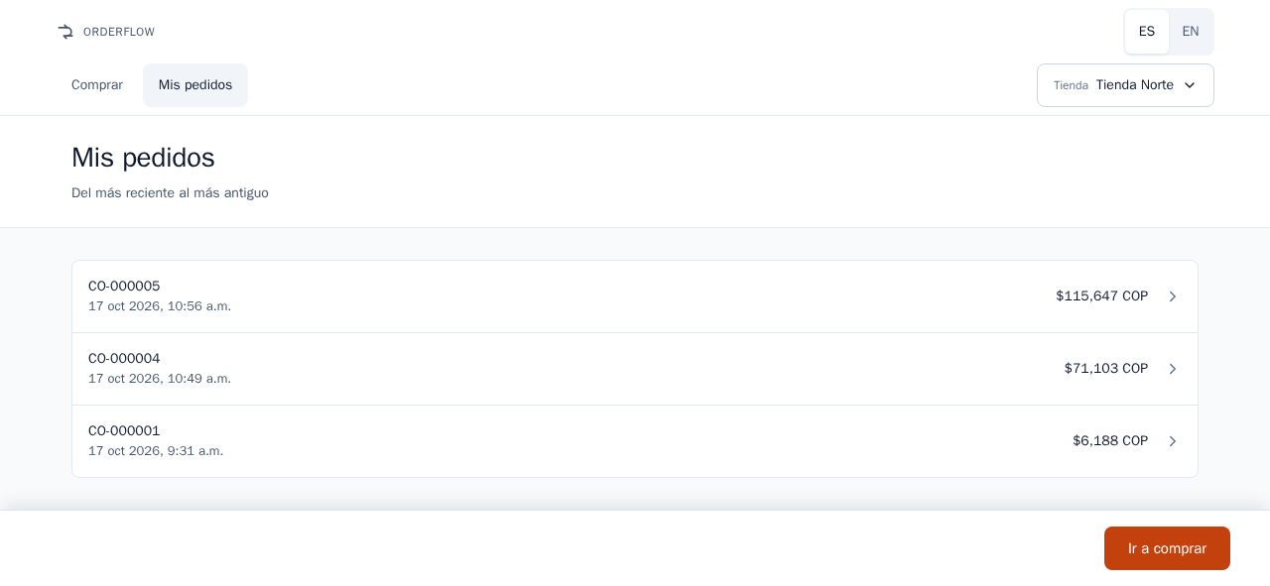
Paso 5: encontrarlo en Mis pedidos
Mis pedidos lee el historial desde la API en cada visita (GET /api/v1/orders?customerId=)
Del más reciente al más antiguo: número de pedido, fecha de confirmación y total con el código de su moneda
El pedido recién confirmado aparece primero, con el total confirmado
El cliente no guarda copia de ningún pedido, así que ninguna caché puede ocultar uno ya confirmado
Cada fila abre su pedido, que se arma a partir de su cotización sellada
Mis pedidos, del más reciente al más antiguo
Orderflow Engine
11
Notes:
Aquí se cierra el ciclo del defecto reportado: el número que el tendero acaba de recibir está en su historial de inmediato. El historial lee las mismas tablas primarias que escribió la confirmación, y el flujo de extremo a extremo lo verifica en español y en inglés.

Slide 12
El pipeline de precios y el orden de las palancas
Elegibilidad de obsequios, sobre cantidades pagadas o el subtotal bruto antes de descuentos
Los combos consumen primero sus unidades: una entrada COMBO, nunca un segundo descuento sobre esas unidades
Descuentos por escala en tramos marginales, sobre las unidades que no consumió un combo
Neto de línea = bruto − descuentos, y luego la base gravable
Impuesto por línea con la tasa de cada SKU, y luego total = Σ neto + impuestos
Verificación de cupo sobre el total final, en la capa de aplicación, fuera del motor puro
Orderflow Engine
12
Notes:
El motor es una función pura: primero normaliza el carrito, y el mismo carrito con la misma foto de datos siempre da el mismo desglose. Los combos van antes que las escalas para que las mismas unidades nunca se descuenten dos veces, y el impuesto se calcula después de los descuentos comerciales, como pide el enunciado. El golden test 1 muestra los tramos marginales: 25 colas a 2,500 dan 1,250 más 1,500, un descuento de 2,750 y un total de 71,103.

Slide 13
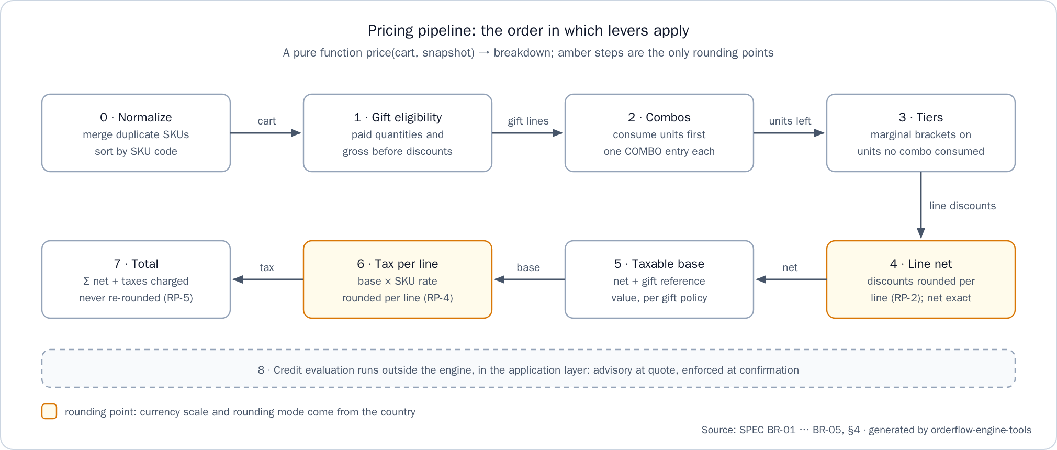
El pipeline de precios de un vistazo
El pipeline de precios: el orden en que se aplican las palancas
Orderflow Engine
13
Notes:
Los pasos en ámbar son los únicos puntos de redondeo: los descuentos y el impuesto de cada línea, con la escala y el modo de redondeo del país. El total es la suma de las líneas redondeadas y nunca se redondea otra vez, y la evaluación del cupo corre fuera del motor.

Slide 14
Dinero y redondeo
Money envuelve un BigDecimal; una prueba de arquitectura prohíbe float y double en el dominio
La escala y el modo de redondeo salen de los datos del país: COP escala 0, USD escala 2, HALF_UP
Nunca de java.util.Currency, que reporta COP con dos decimales
Solo se redondea por línea: cada componente de descuento y cada impuesto
Los totales son sumas de líneas ya redondeadas y nunca se vuelven a redondear
En la API, el dinero es un string JSON con la escala de la moneda, nunca un número
Orderflow Engine
14
Notes:
Redondear por línea coincide con la forma en que la factura electrónica lleva el impuesto, así que el pedido y su factura siempre cuadran. El golden test 4 lo muestra: un descuento de combo de 3,600 se reparte en 2,647 y 953 por mayor residuo, los impuestos son 1,397 y 132, y el total es 11,529. El cliente web tampoco hace aritmética con dinero: formatea los strings de la API.

Slide 15
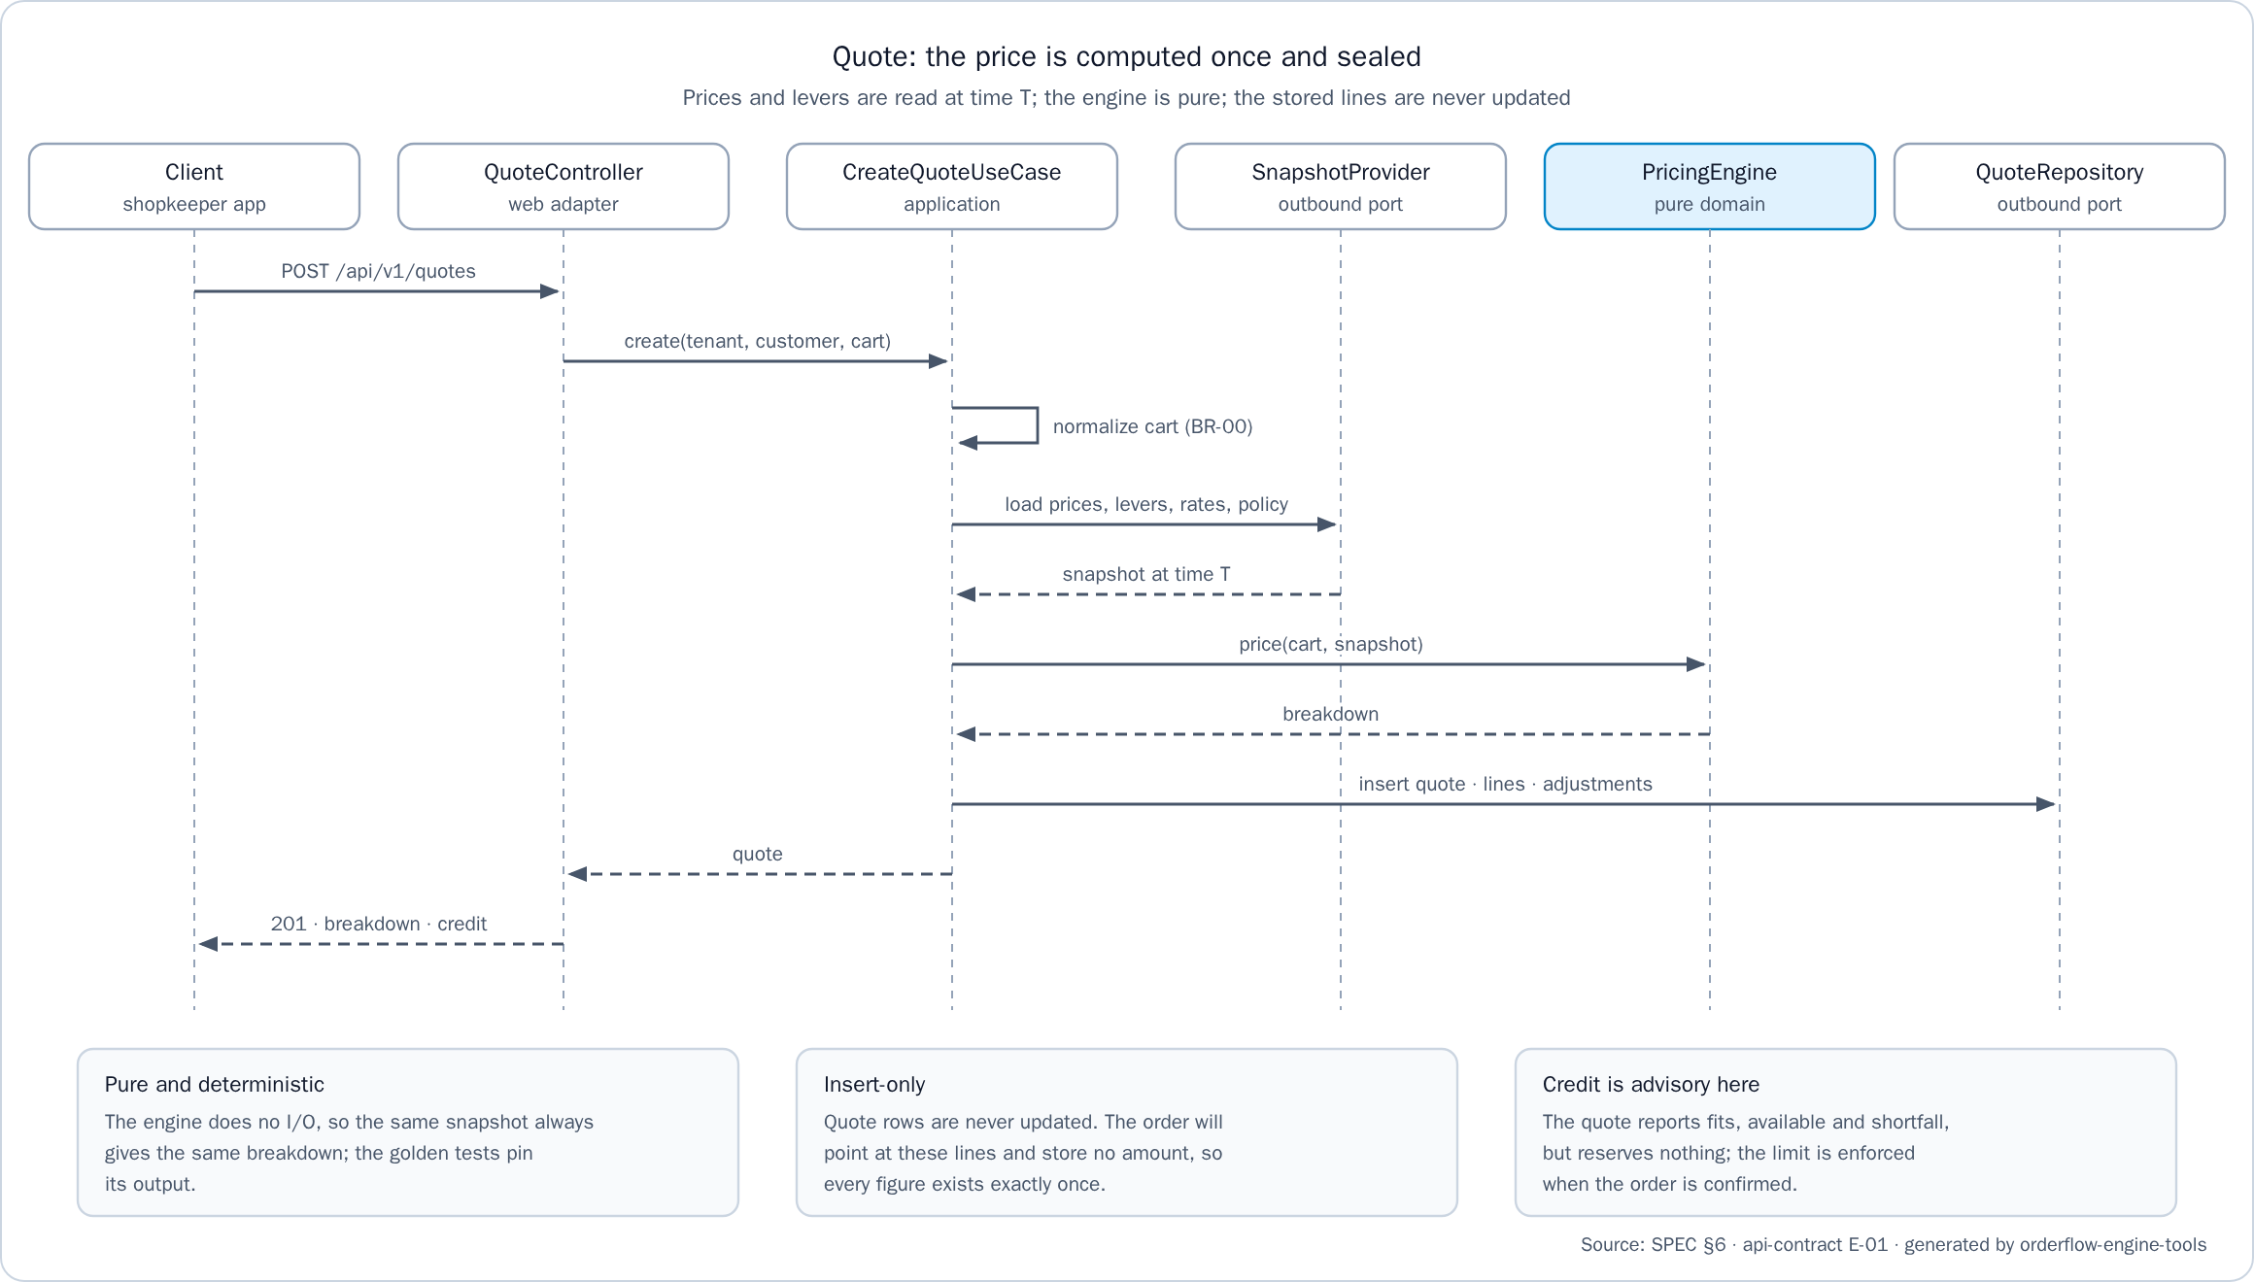
Cotización = confirmación
La cotización queda sellada: sus líneas y componentes de descuento solo se insertan
Cada línea guarda el precio y la tasa de impuesto vigentes al cotizar
El pedido no guarda ningún monto: referencia la cotización, así que cada cifra existe una sola vez
La confirmación nunca vuelve a ejecutar el motor, así que un cambio posterior de precios o palancas no llega al pedido
Compromiso: una cotización abierta conserva su precio hasta vencer, como máximo 15 minutos
El golden test 6 cambia un precio y desactiva una palanca entre ambos momentos: mismo total, y una cotización nueva difiere
Cotización: el precio se calcula una vez y se sella
Orderflow Engine
15
Notes:
El total cotizado es igual al confirmado por construcción, no porque se comparen dos cálculos: hay una sola copia de cada cifra y el pedido apunta a ella. El ADR registra el compromiso: un precio equivocado se respeta como máximo durante un tiempo de vida, y la revocación de cotizaciones es el siguiente paso de su mitigación.

Slide 16
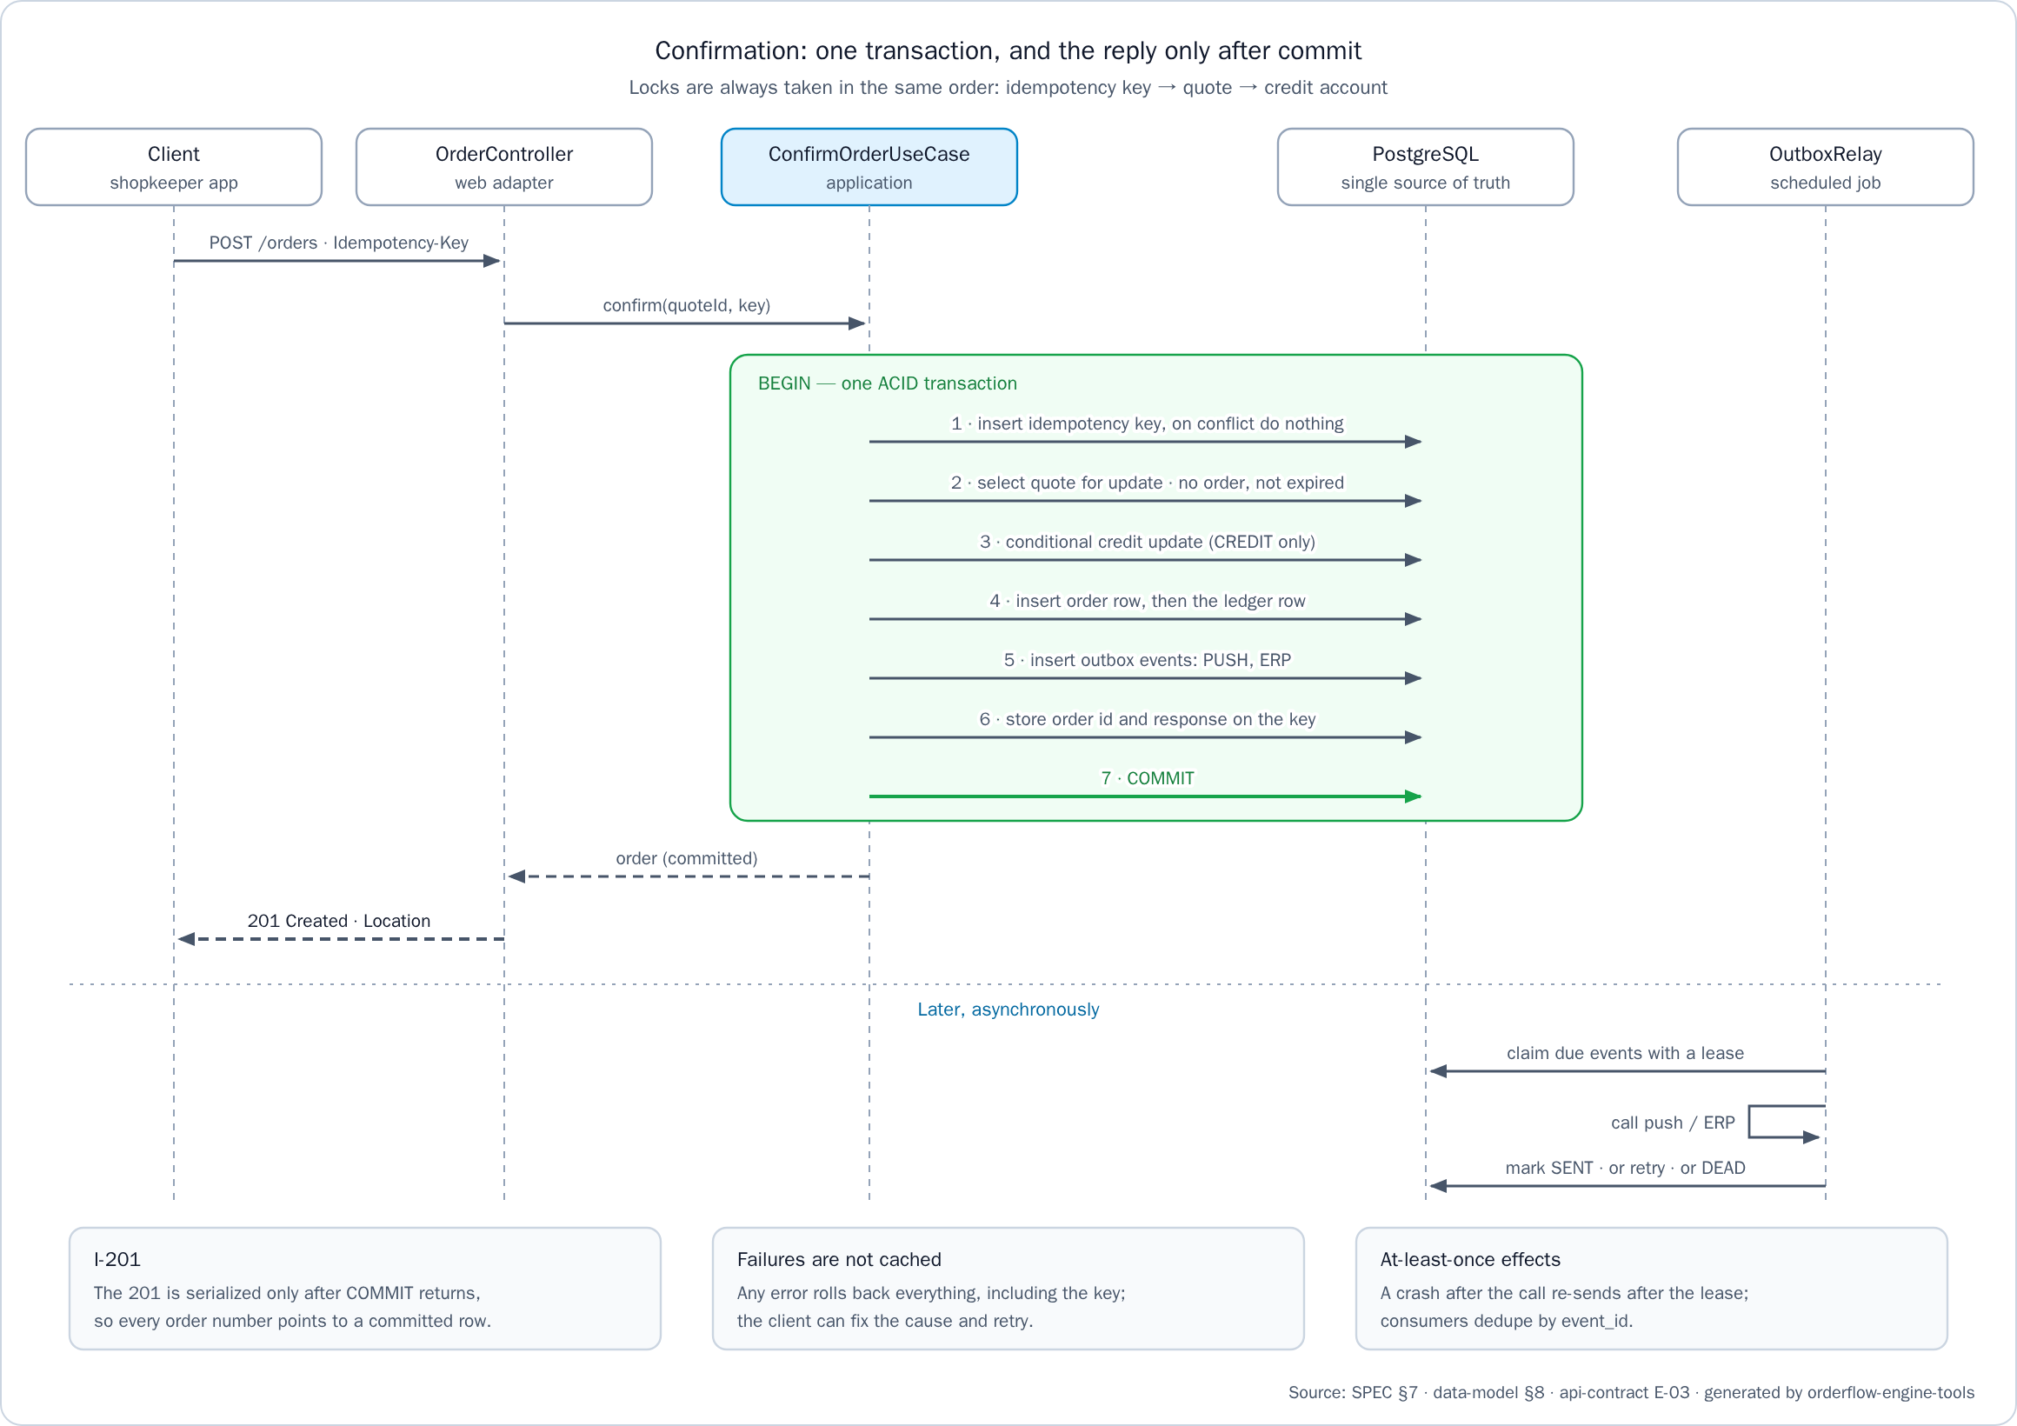
La confirmación idempotente en una transacción
Insertar la clave de idempotencia; una petición concurrente con la misma clave espera por ella
Bloquear la cotización y verificar su dueño, que aún no tenga pedido y que no haya vencido
A crédito, una actualización condicional que nunca supera el cupo
Insertar el pedido (sin montos), su fila del libro de cupo si es a crédito, y los eventos del outbox para push y ERP
Guardar el cuerpo del 201 en la clave y hacer commit
Solo después del commit se envía el 201
Confirmación: una transacción, y la respuesta solo después del commit
Orderflow Engine
16
Notes:
Todas las escrituras de la confirmación ocurren en una transacción de PostgreSQL, y la respuesta se envía solo después del commit, así que un número de pedido devuelto siempre apunta a una fila confirmada y legible. La misma clave con el mismo cuerpo devuelve la respuesta guardada byte a byte, con Idempotent-Replayed: true, mientras que una petición fallida no se guarda, así que el cliente puede corregir la causa y reintentar. Los bloqueos se toman siempre en el orden clave, cotización, cupo, así que las confirmaciones concurrentes no pueden entrar en deadlock.

Slide 17
El outbox: efectos que no se pierden ni se aplican dos veces
La transacción del pedido escribe un evento del outbox para el push y otro para el ERP
Cada segundo, el relay reclama los eventos pendientes con FOR UPDATE SKIP LOCKED bajo un lease de 30 segundos
Llama al push o al ERP fuera de toda transacción, y les pasa el event_id
Un fallo se reintenta con backoff exponencial y jitter completo, con un techo que va de 2 segundos a 5 minutos
Tras 8 intentos, o ante un error que reintentar no corrige, el evento pasa a DEAD y se cuenta en outbox_dead
Los consumidores deduplican por event_id, así que reenviar no tiene un segundo efecto
Orderflow Engine
17
Notes:
Si el push o el ERP están caídos, el pedido sigue confirmado y el efecto espera en el outbox, el gauge outbox_pending muestra el atraso, y la entrega se reanuda cuando el sistema se recupera. Si el servicio se detiene entre el envío y la marca, el lease vence y el evento se envía de nuevo, lo cual es seguro porque los consumidores deduplican. Un operador reencola un evento DEAD con una actualización SQL, documentada en el README de la API.

Slide 18
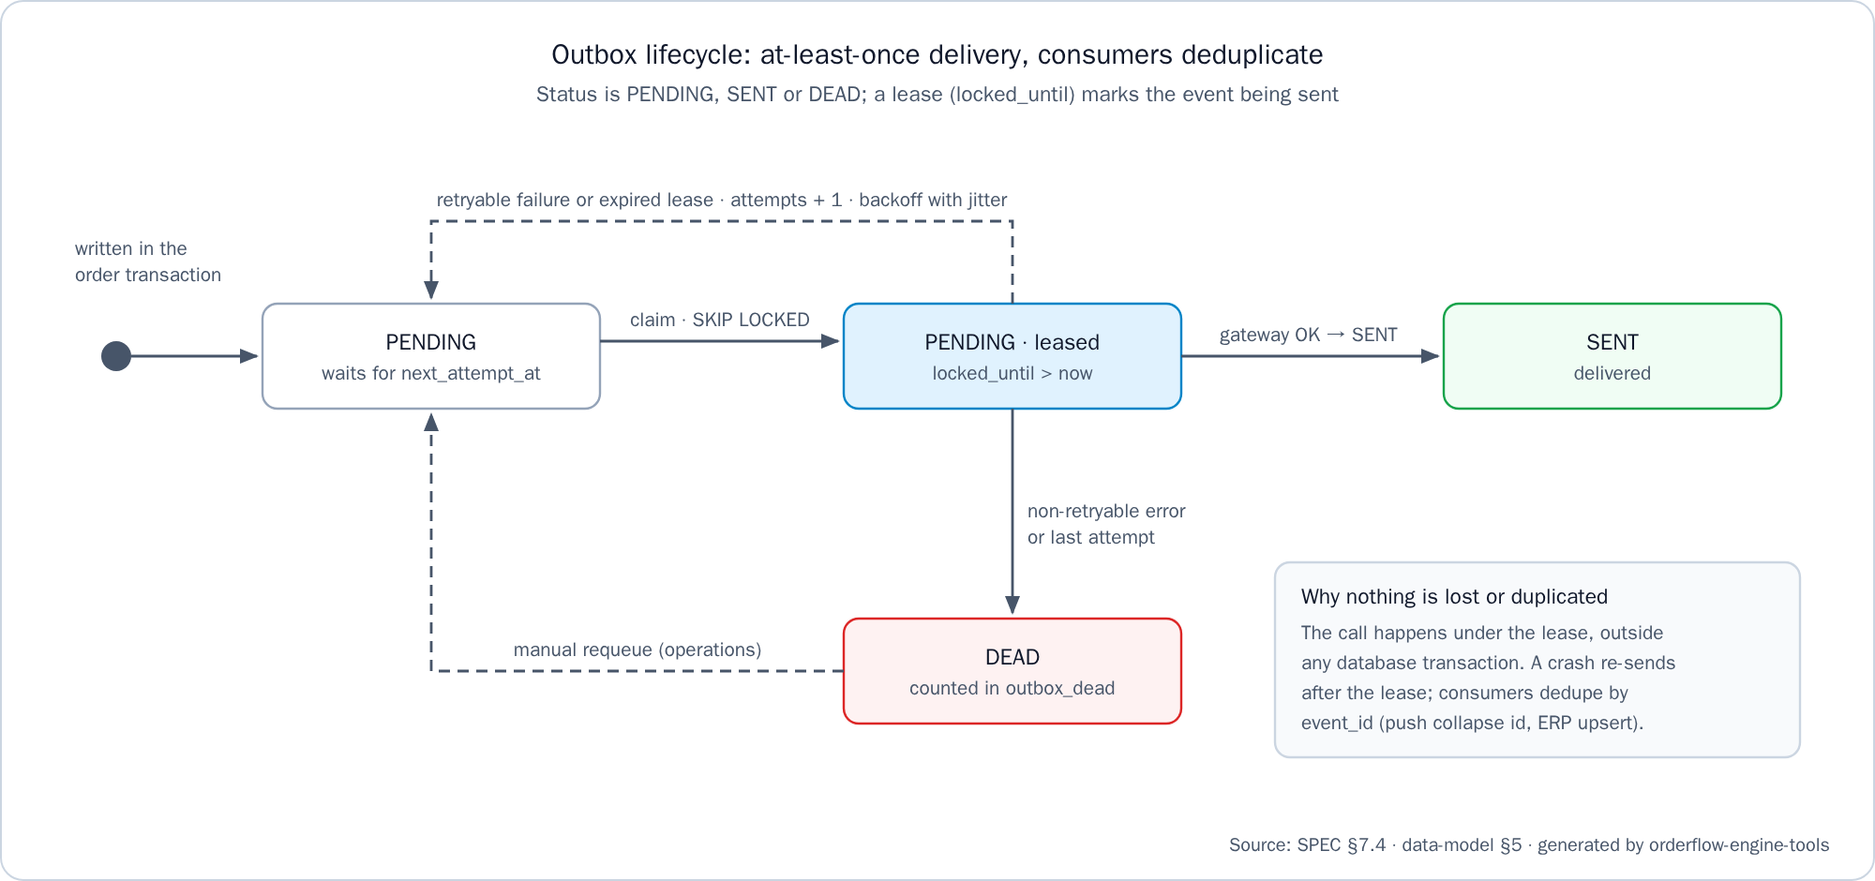
El ciclo de vida del outbox de un vistazo
Ciclo de vida del outbox: entrega al menos una vez, los consumidores deduplican
Orderflow Engine
18
Notes:
Un evento se escribe como PENDING en la transacción del pedido, se toma con un lease y SKIP LOCKED mientras se envía, y pasa a SENT cuando la llamada sale bien. Un fallo reintentable o un lease vencido lo devuelve a PENDING con backoff; un error no reintentable o el último intento lo deja en DEAD, y un operador puede reencolarlo.

Slide 19
Cuatro países, dos idiomas
co-alpha, Colombia: COP con escala 0, impuesto del 19% y del 5%, obsequios gravados
ec-alpha, Ecuador: USD con escala 2, impuesto del 15%, obsequios exentos
gt-alpha, Guatemala: GTQ con escala 2, impuesto del 12%, obsequios exentos
pe-alpha, Perú: PEN con escala 2, impuesto del 18%, obsequios gravados
Guatemala y Perú llegaron como un changelog de Liquibase con datos, sin cambiar el motor ni el código de la API
Español por defecto e inglés completo: la API sigue Accept-Language y el cliente web cambia de idioma en ejecución
Orderflow Engine
19
Notes:
La moneda, la escala, el modo de redondeo, las tasas de impuesto, la política de impuesto del obsequio y la vigencia de la cotización son datos del país, y ninguno está quemado en el código; Guatemala y Perú fueron la prueba, porque llegaron solo como datos. Agregar un idioma es un archivo por lado. El selector ES/EN traduce la interfaz, mientras que los nombres de productos y tiendas se quedan en el idioma del tenant.

Slide 20
Calidad y evidencia
API: 333 pruebas unitarias y 308 de integración en verde, entre ellas los seis golden tests
JaCoCo: 100% de líneas y ramas en pricing.domain y pricing.domain.lever (umbral 90%); 99.2% de líneas / 98.0% de ramas en todo el servicio
PIT: 185 de 185 mutaciones detectadas (100%, umbral 80%)
Web: 209 specs en 15 archivos, en Chromium headless
De extremo a extremo: 2 de 2 flujos pasan, en español y en inglés, contra el stack completo
test-all: OK sobre clones nuevos, el 2026-10-17
Orderflow Engine
20
Notes:
Estas cifras salen del handoff, cada una con el comando que la produjo. Las pruebas de integración corren contra un PostgreSQL 17 real con Testcontainers, y ArchUnit mantiene el dominio puro y el límite de la transacción en los casos de uso. Las pruebas de mutación demuestran que las pruebas de precios detectan código incorrecto, no solo que lo ejecutan.

Slide 21
Cómo ejecutarlo
Clonar los seis repositorios lado a lado; Docker debe estar corriendo, con JDK 21 y Node 18 o superior para test-all
docker compose up --build en orderflow-engine-infra: la base de datos, la API y el cliente web
Abrir http://localhost:8081; la salud de la API está en http://localhost:8080/actuator/health
./mvnw verify en orderflow-engine-api: el comando único para el código y las pruebas de la API
bash scripts/test-all.sh en orderflow-engine-infra: API, web, extremo a extremo, documentación e integridad
Orderflow Engine
21
Notes:
Tres comandos lo cubren: uno levanta el stack, otro corre las pruebas de la API y otro corre todas las verificaciones del espacio de trabajo. Compose construye las imágenes de la API y del cliente web desde los repositorios hermanos y arranca primero PostgreSQL, y Docker reinicia cada servicio salvo que se haya detenido a mano. En Windows, pwsh -File scripts/test-all.ps1 corre los mismos pasos.

Slide 22
Qué no se incluyó y por qué
Autenticación: fuera de alcance; tenant y cliente llegan en cabeceras, y un gateway los inyectaría
Administración de catálogo y palancas: los changesets de Liquibase siembran tiendas, productos y palancas
Cobro, cancelación y liberación de cupo: no se piden
Clientes reales de push y ERP: los fakes detrás de puertos prueban las garantías de entrega
Revocación de cotizaciones: el siguiente paso de la mitigación del riesgo del ADR
Pipeline de CI y SonarQube: la verificación corre en local; un CI correría el mismo ./mvnw verify
Orderflow Engine
22
Notes:
Cada recorte es deliberado y está registrado, con su motivo, en el README de la API y en el ADR. SonarQube importaría el reporte de JaCoCo que el build ya genera, así que un CI puede agregarlo sin cambiar el proyecto. El repositorio de la app móvil está reservado y no se construyó.

Slide 23
Cuatro garantías, y preguntas
El total cotizado es el total confirmado: cotizaciones selladas, de solo inserción
Nada de punto flotante para dinero: BigDecimal, escala tomada de los datos del país, redondeo por línea
Un 201 significa que el pedido existe y se puede consultar: una transacción, respuesta después del commit
Los efectos en push y ERP nunca se pierden ni se aplican dos veces: outbox y event_id
Cada garantía tiene sus pruebas: golden, de integración, de mutación y de extremo a extremo
¿Preguntas?
Orderflow Engine
23
Notes:
Estas son las cuatro garantías de la especificación, cada una con el mecanismo que la sostiene. El defecto que reportó el enunciado, un número de pedido devuelto y luego ausente, no puede ocurrir por construcción, y las pruebas lo demuestran. Gracias; con gusto recorro cualquier parte en el código.

